Slide 1
פרויקט 13 - סכרת
סֻכֶּרֶת היא מחלה מטבולית המתאפיינת בריכוז גבוה של גלוקוז בדם.
המטרה: לחזות האם לחולה נתון יש סכרת
הנתונים: מדידות הקשורות להריונות, גלוקוז, לחץ דם, עובי העור, אינסולין, BMI, DiabetesPedigree Function וגיל
מגישים:
יואל אבקסיס
אביב אלדד
נבון סהלו
אלחנן ששון

Slide 2
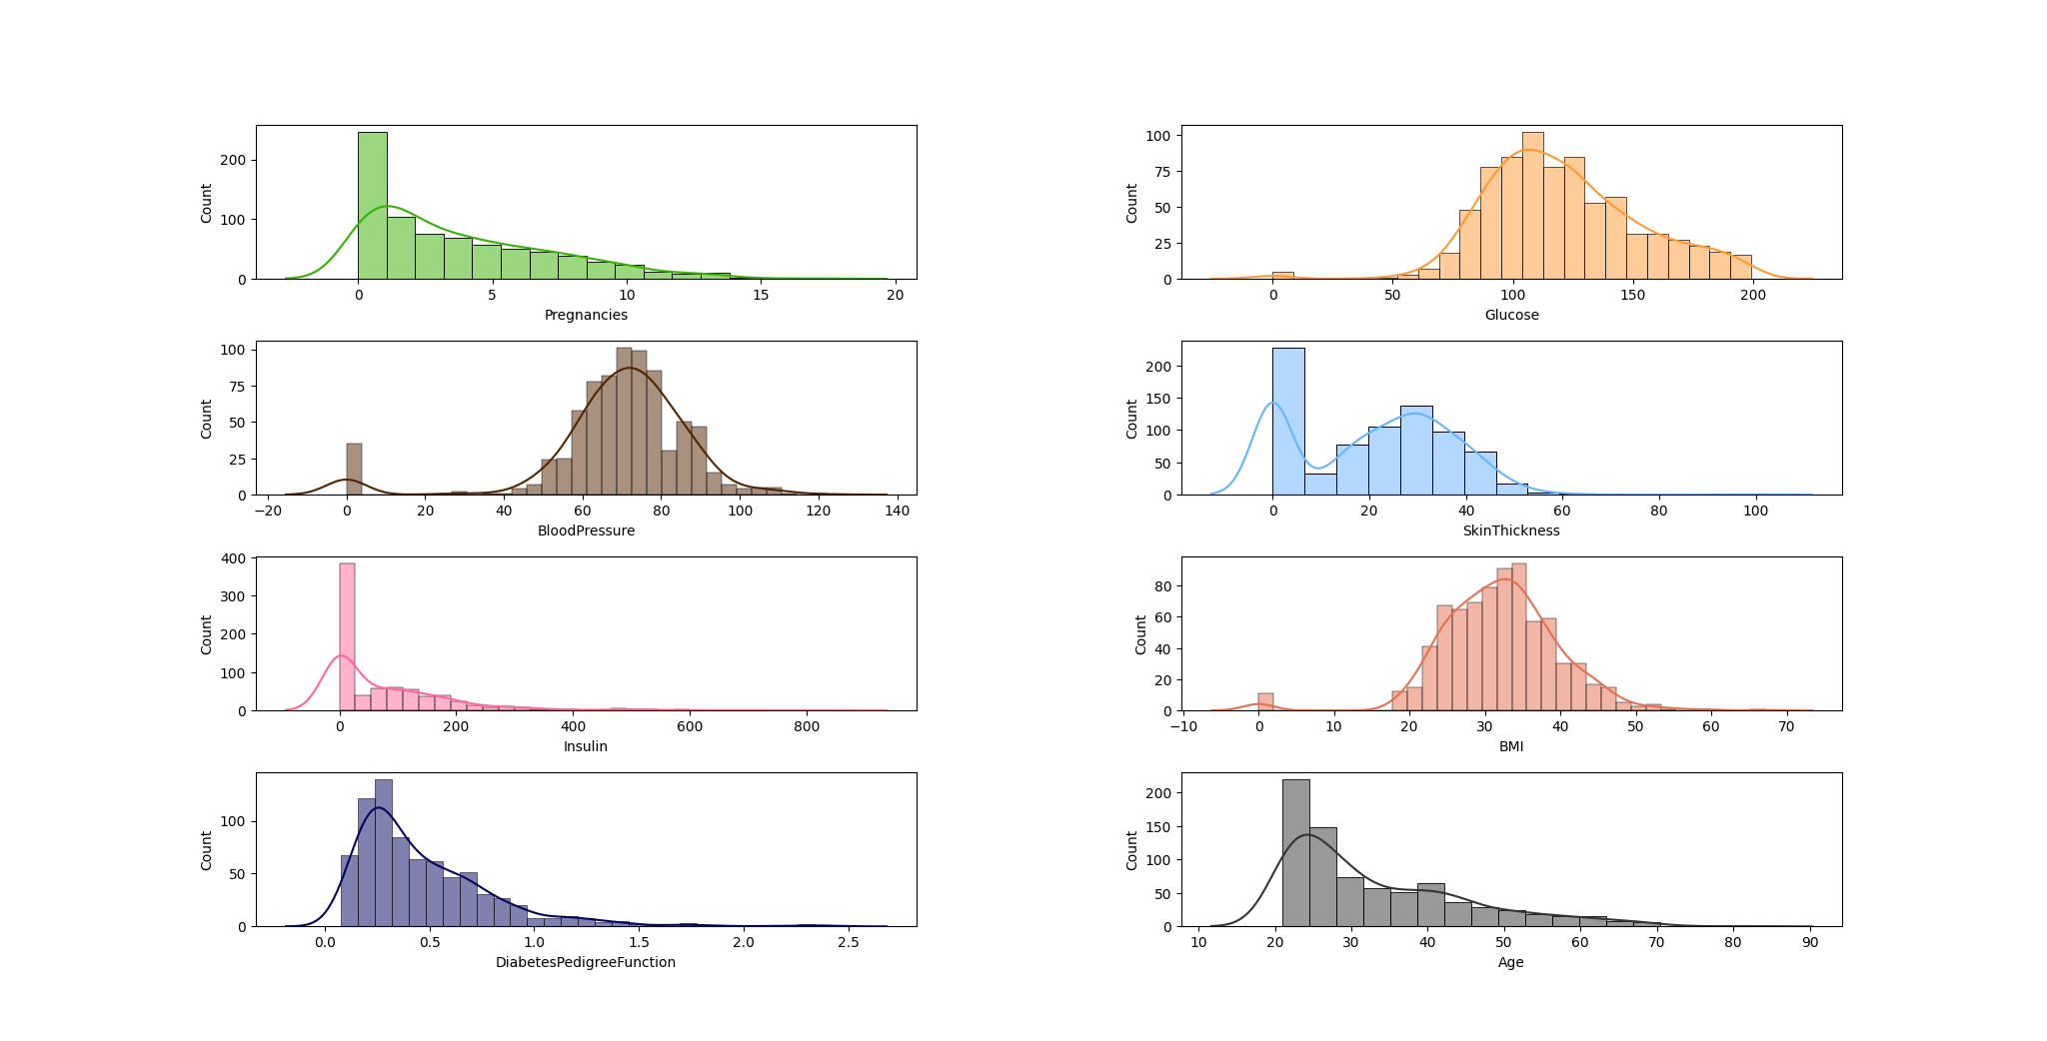
Raw Data Distribution
ניתן לראות כי עבור הפיצ'רים השונים ישנם ערכים לא תקינים, כמו למשל רמת אינסולין, לחץ דם ועובי עור 0 או outliers כמו BMI > 40. במקרים כאלו אפשר לבחור להוריד את הנדגמים בעלי הערכים הבעייתיים ממאגר הנתונים, אך מכיוון שכאן מדובר בכמות משמעותית של נדגמים, בחרנו להחליף את הערכים הבעייתיים בערך הממוצע (בניקוי הבעייתיים).

Slide 3
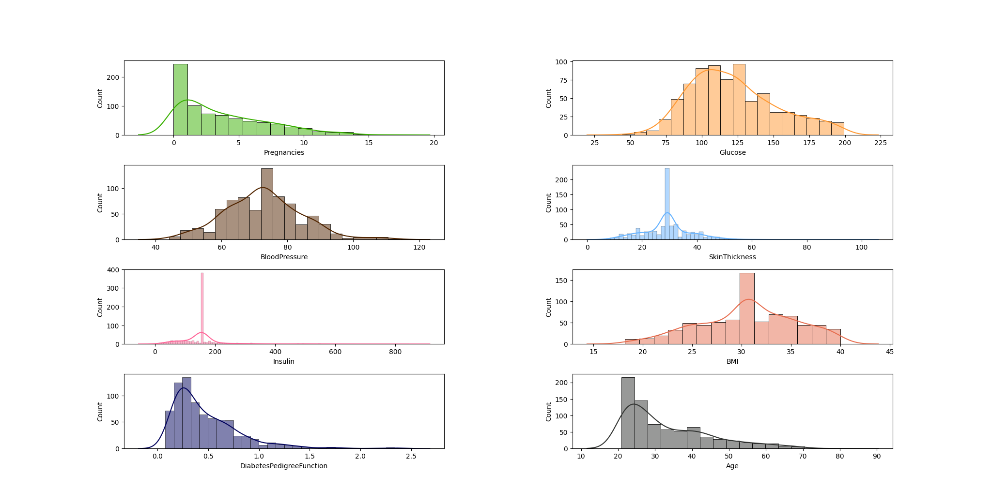
Cleaned Data Distribution
לאחר הניקוי ניתן לראות שכל הערכים הקיימים תקינים לוגית, שצמצמנו את כמות ה Outliers ב BMI ושהמדדים שניתן היה לצפות שיציגו התפלגות נורמלית באמת מציגים התפלגות כזו.

Slide 4
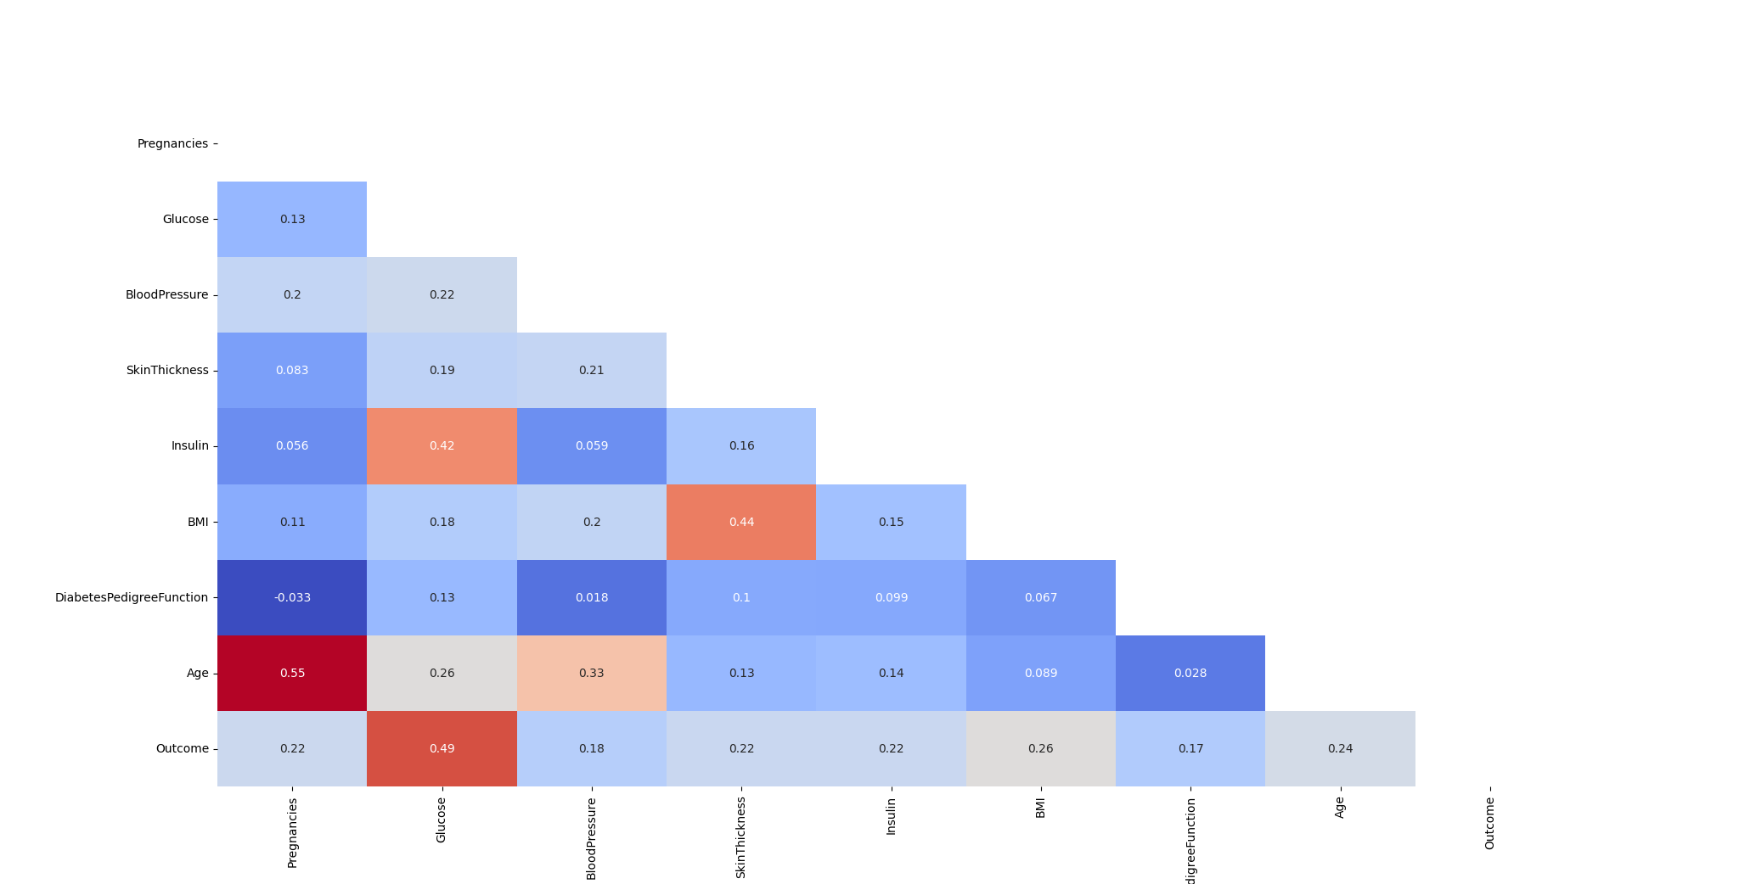
Correlation Matrix
בעזרת ה Correlation Matrix ניתן לראות כמה הפיצ'רים השונים תלויים אחד בשני. כמו שניתן היה לצפות, הפיצ'ר בעל הקשר הכי חזק לתוצאה הוא רמת הגלוקוז בדם, שאכן משמש כמדד העיקרי לקיום סכרת ומצבה. ניסיתי לשחק קצת בשאר הקשרים שיש בין הפיצ'רים – למשל להוריד את הפיצ'רים עם הקשר החלש לתוצאה ולראות אם משתפרים (לא, אבל גם לא פוגעים מהותית בתוצאה, אז אולי שווה לציין כי זה יכול לחסוך זמן) או לרוץ רק עם גלוקוז (לא טוב)
אפשר גם לנסות לרוץ בלי אינסולין כי הוא גם ככה קשור חזק לגלוקוז.

Slide 5
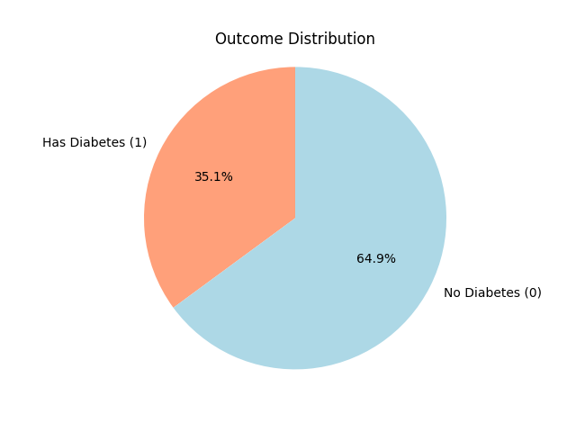
Data Normalization
נרמול הדאטה נעשה בשני ערוצים:
מכיוון שכל אחד מהפיצ'רים נמדד על פני טווח ערכים שונים, יש צורך לנרמל את כל הערכים כך שינועו על אותה הסקאלה. נעשה ע"י StandardScaler
כמו שאפשר לראות בתרשים, עמודת התוצאה שלנו אינה מאוזנת. יש כמה דרכים להתמודד עם בעיה כזו, כמו "זריקה" של דאטה הרוב, Under/Over sampling ועוד. אנחנו בחרנו להשתמש ב SMOTE -Synthetic Minority Over-sampling Technique בה מייצרים בצורה סינטטית דגימות נוספות, שונות במעט מהדגימות הקיימות, עבור הדאטה שנמצא במיעוט.

Slide 6
Results: Before VS After the cleanup
חשוב לציין שבכל ההרצות – לפני הניקוי, אחריו, ולאחר השיפורים, בוצעה חלוקה של הדאטה ל Train ו Test. בנוסף, החלוקה וכל חלק באלגוריתמים המערב אלמנטים רנדומליים, נעשו בעזרת Random Seed שמבטיח שהתוצאות יחזרו על עצמן במדויק בכל שלב וזאת על מנת לאפשר מעקב אמין אחרי התוצאות.

Slide 7
Check the outliers / Consider to rid off
להוריד עמודות לא רלוונטיות – לפי הממוצע, כלומר אם יש יותר מ75 אחוז למשל אז להוריד את העמודה
לשקול לשנות ערכים באלגוריתמים כמו דרגה בפולינומי, מספר עצים ביער, hidden layer with 10 neurons חלוקה של אימון וטסט

Slide 8
The importance of TP in medical diagnosis
כמו שלמדנו, כשבאים לבחור את האלגוריתם המוצלח ביותר ישנם כמה מדדים להשוואה. במקרה שלנו, מכיוון שמדובר באבחון של בעיה רפואית, נרצה למקסם את שיעור ה TP – True Positive (שקול למזעור ה FN – False Negative), אפילו במחיר של שיעור FP גבוה יותר. בצורה זו נוכל להבטיח אבחון מוקדם ובכך למנוע סיבוכים עתידיים של המחלה.

Slide 9
We didn’t use k-means because it’s an unsupervised
We used MLPClassifier in neural network and not MLPRegressor because it’s a classification problem

